Slide 1
建造教會
前言
國內教會的興旺
中國本地的宣教
我們教會的植堂

Slide 2
建造教會
建造
主的聖殿(2:20,21)
神藉聖靈居住的所在(2:22)

Slide 3
建造教會
建造教會的必然性
建造教會的原因
建造教會的材料
建造教會的合一性

Slide 4
建造教會的必然性
這 樣 ：
與神關係的建立(2:1-7)
自我價值觀的重整(2:8-10)
人際關係的恢復(2:11-18)

Slide 5
建造教會的原因
是我們轉變的身份：
不再是外人和客旅(2:19a)
與聖徒同國(2:19b)
是神家裡的人(2:19c)

Slide 6
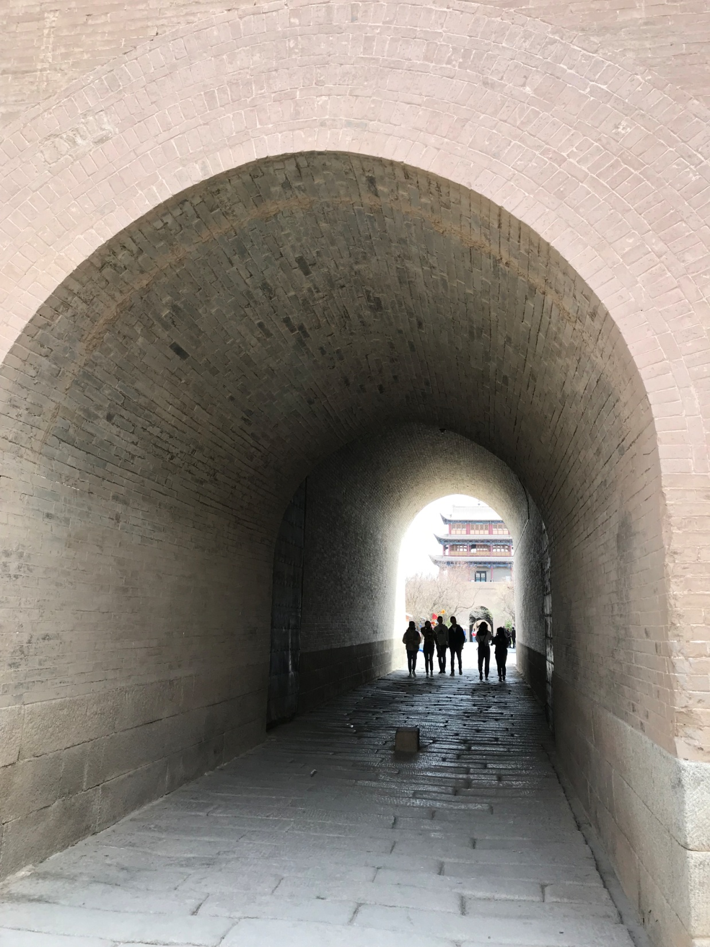
嘉峪關

Slide 7
建造教會的材料
是我們成 長的生命：
使徒和先知的根基(2:20a)
基督為中心的生命(2:20b)
教會事奉的參與(2:21a)

Slide 8
建造教會的合一性
因為我們有相同的：
聖經 (2:20a)
房角石(2:20b)
連結 (2:21a)
聖靈 (2:22b)

Slide 9
我對建造教會的回應
使命感是源於我改變的生命
生命的成長脫不了我屬靈的家
成長的生命使我合一的參與在建造教會上

